Slide 1

《酿酒高粱栽培学》第一章 绪论
授课教师：隋常玲
2025-03-22

Slide 2


目录
CONTENTS
  酿酒高粱概述
  酿酒高粱与经济社会关联
  酿酒高粱栽培历史与现状
  酿酒高粱技术前沿与趋势
  酿酒高粱产业发展路径探讨
  酿酒高粱栽培学的价值分析

Slide 3

01
酿酒高粱概述
CHAPTER

Slide 4
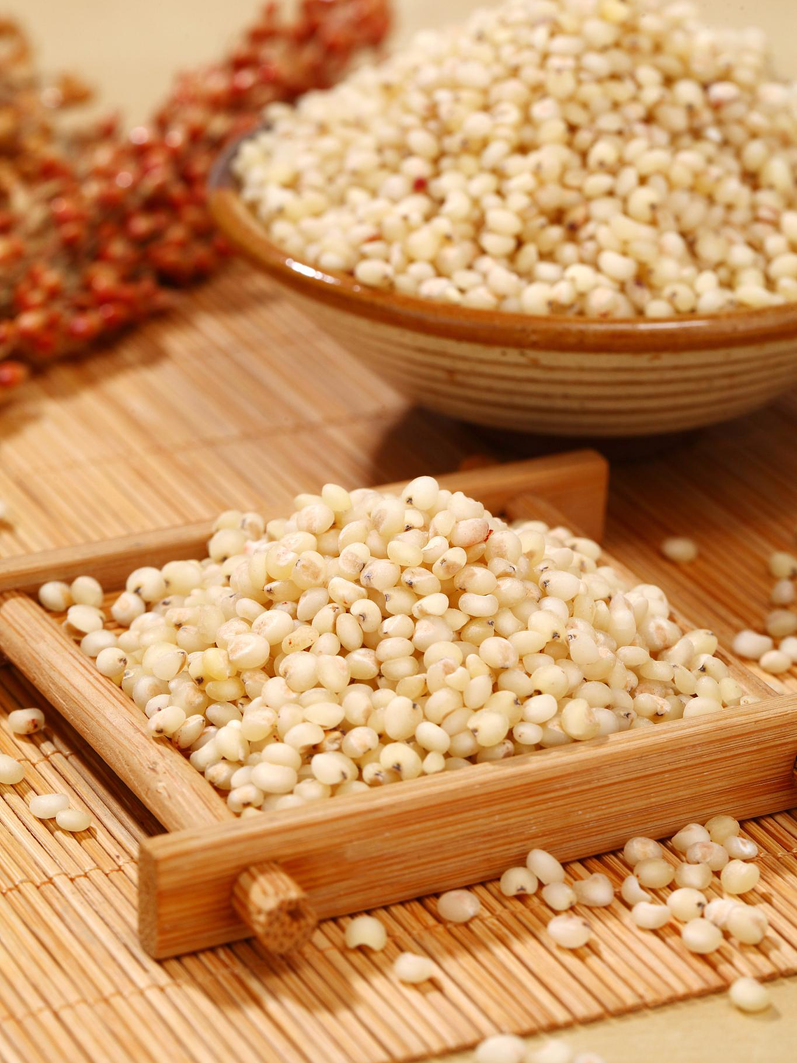
酿酒高粱的定义
01
作物属性
酿酒高粱是一种属于禾本科的草本植物，其籽粒富含淀粉和其他营养成分，是酿造白酒等酒精饮品的主要原料。
02
酿酒价值
因其高淀粉含量、适宜的蛋白质比例和独特的化学成分（如单宁），酿酒高粱在酿酒过程中能够产生独特的风味和香气，是酿造优质白酒不可或缺的关键原料。
03
品种选择
酿酒高粱通常选用糯高粱或粳高粱，糯高粱因其高支链淀粉含量和优良的酿酒特性而备受青睐。

Slide 5
酿酒高粱的产业特点
广泛种植
产业链延伸
酿酒高粱适应性强，耐旱、耐涝、耐盐碱，几乎可以在各种气候和土壤条件下生长，因此在全国范围内广泛种植。
酿酒高粱产业不仅涉及种植和酿造，还包括了酒糟等副产品的利用，如作为有机肥料、饲料等，形成了完整的产业链。
经济效益
文化传承
酿酒高粱的种植和酿造为当地经济带来了巨大的收益，特别是在一些白酒产区，酿酒高粱已成为当地农民的主要收入来源之一。
酿酒高粱与中国的酒文化紧密相连，其种植和酿造技艺世代相传，体现了中华民族深厚的文化底蕴。

Slide 6
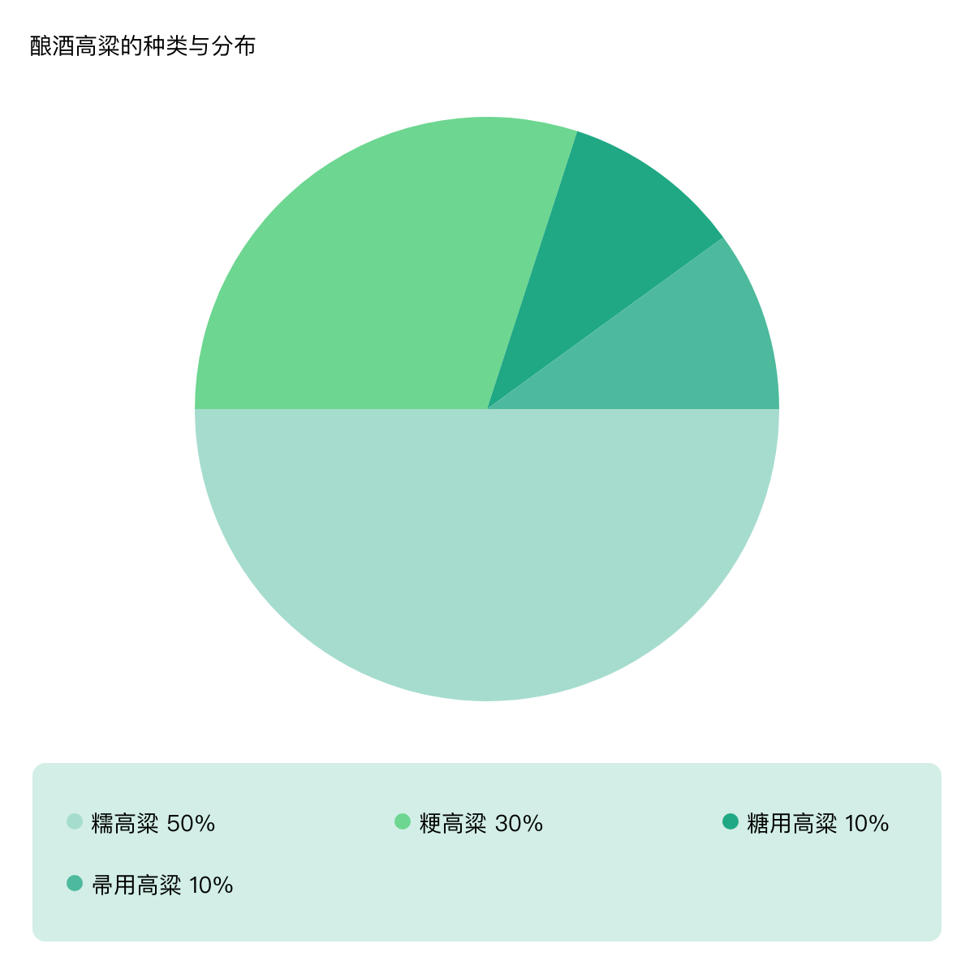
酿酒高粱的种类与分布
糯高粱主导
01
糯高粱占比高达50%，是酿酒高粱的主要种类，广泛用于优质酒类生产。
粳高粱次之
02
粳高粱占比30%，虽不及糯高粱，但在特定区域和酒类中仍具重要地位。
其他种类有限
03
糖用和帚用高粱各占10%，应用范围较窄，主要用于特殊用途和辅助生产。

Slide 7
02
酿酒高粱与经济社会关联
CHAPTER

Slide 8
酿酒高粱在国民经济中的地位
支柱产业
酿酒高粱作为中国白酒产业的重要原料，其种植面积和产量直接关系到白酒行业的生产和发展。中国每年产出和消耗的高粱量达到几百万吨，高粱产业已成为农业产业链中的关键环节。
经济贡献
酿酒高粱的种植和加工不仅为农民提供了稳定的收入来源，还为相关产业如酿酒、物流、包装等创造了大量的就业机会，对地方经济乃至国家经济具有显著的贡献。
国际贸易
中国白酒在国际市场上享有盛誉，其出口量逐年增加。作为白酒的主要原料，酿酒高粱的质量和产量也直接影响到中国白酒的国际竞争力。

Slide 9
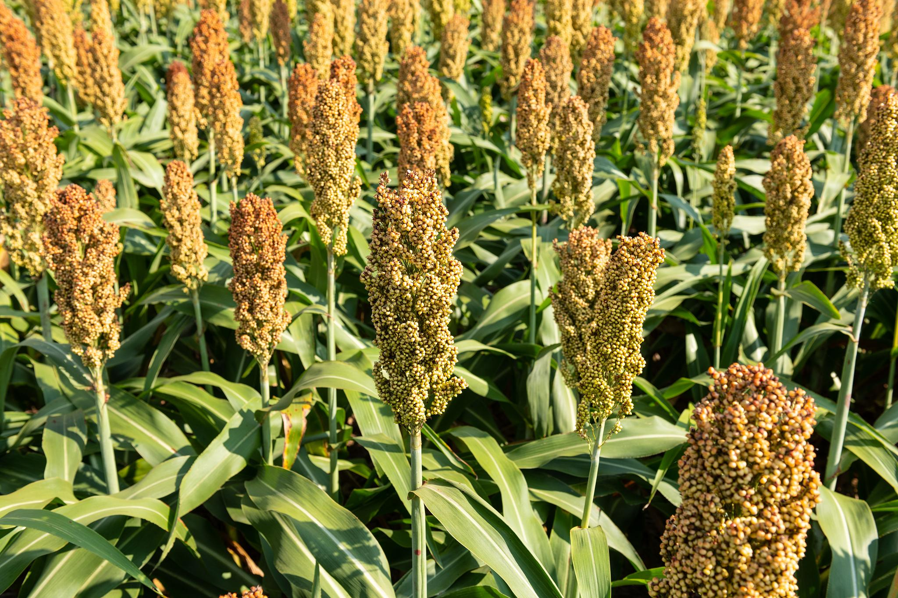
酿酒高粱与民众生活的联系
01
饮食习惯
白酒是中国人餐桌上的常见饮品，无论是家庭聚会还是商务宴请，白酒都扮演着重要的角色。酿酒高粱作为白酒的主要原料，与民众的饮食习惯和生活方式紧密相连。
02
健康养生
适量饮用高粱酒被认为具有一定的保健作用，如促进血液循环、缓解疲劳等。此外，高粱本身也富含多种微量元素和维生素，对人体健康有益。
03
文化传承
酿酒高粱在中国白酒产业中的地位，也体现了中国酒文化的传承和发展。通过了解酿酒高粱的栽培和加工过程，人们可以更好地理解和欣赏中国白酒的独特魅力。

Slide 10
酿酒高粱的文化内涵
历史渊源
酿酒高粱在中国有着悠久的历史，其种植和加工技术经历了长期的演变和发展。从古代用高粱酿酒到现代高粱酒产业的兴起，酿酒高粱一直是中国酒文化的重要组成部分。
文化符号
酿酒高粱不仅是中国白酒产业的象征，也是中国传统文化的重要符号之一。在中国文学、艺术等领域中，酿酒高粱经常被用作创作素材，体现了人们对美好生活的向往和追求。
地域特色
不同地区的高粱品种和酿酒工艺各具特色，形成了丰富多彩的地域酒文化。例如，贵州茅台镇的红缨子糯高粱以其独特的品质和口感，成为了酿造酱香型白酒的首选原料。

Slide 11
03
酿酒高粱栽培历史与现状
CHAPTER

Slide 12
酿酒高粱的栽培历史回顾
01
02
03
古代起源与传播
明清时期的广泛种植
酿酒业的推动
高粱作为一种耐旱、耐瘠薄的作物，其栽培历史可追溯至远古时代。在中国，高粱的种植最早可追溯到宋朝，当时被称为“蜀黍”，并逐渐成为酿造白酒的主要原料。随着时间的推移，高粱逐渐传播至世界各地，成为全球重要的粮食作物之一。
在明清时期，高粱在华北和东北地区得到了广泛种植，甚至在一定程度上取代了麦类和水稻的地位。高粱不仅作为人们的主食来源，还因其独特的口感和风味成为酿造白酒的首选原料。
酿酒业的繁荣推动了高粱的大面积推广。在明清时期，随着酿酒技术的不断发展和完善，高粱作为酿酒原料的需求量也随之增加。为了满足市场需求，农民们开始大量种植高粱，促进了高粱栽培技术的不断进步。

Slide 13
当前栽培技术与挑战
01
02
03
品种选育与改良
栽培技术的提升
面临的挑战
随着科技的进步和农业技术的不断发展，酿酒高粱的品种选育和改良工作取得了显著成果。通过杂交育种、基因工程等手段，培育出了适应不同生态条件、具有高产、优质、抗逆性强等特点的酿酒高粱新品种。
在栽培技术方面，随着机械化、智能化水平的提高，酿酒高粱的种植效率和质量得到了显著提升。通过精准施肥、节水灌溉、病虫害综合防治等措施，实现了酿酒高粱的高产稳产和优质高效。
然而，当前酿酒高粱栽培也面临着一些挑战。一方面，随着全球气候变化和生态环境的变化，酿酒高粱的生长条件受到了一定影响；另一方面，随着市场需求的变化和消费者对产品质量要求的提高，酿酒高粱的栽培技术和产品质量也需要不断提升和改进。

Slide 14
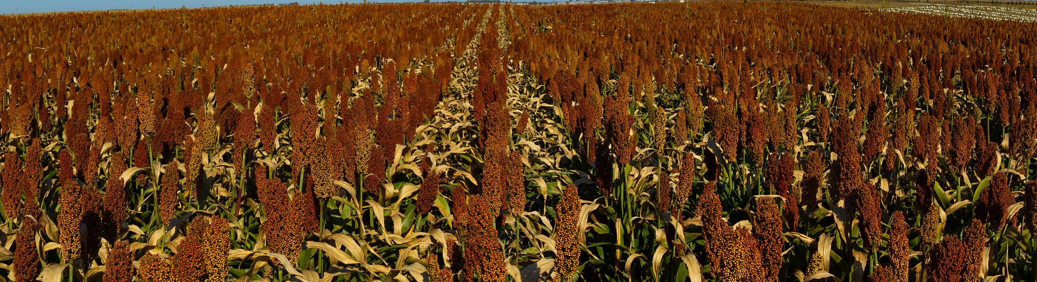
酿酒高粱的产地分布与特色
北方产区
中国北方是高粱的主要产区之一，以华北、东北为主的北方产区高粱种植面积广泛，产量较高。北方产区的高粱以粳高粱为主，籽粒饱满、淀粉含量高，适合酿造大曲酒等优质白酒。
南方产区
以西南为主的南方产区也是高粱的重要产区之一。南方产区的高粱以糯高粱为主，具有黏性好、香味浓郁等特点，适合酿造小曲酒等特色白酒。

Slide 15
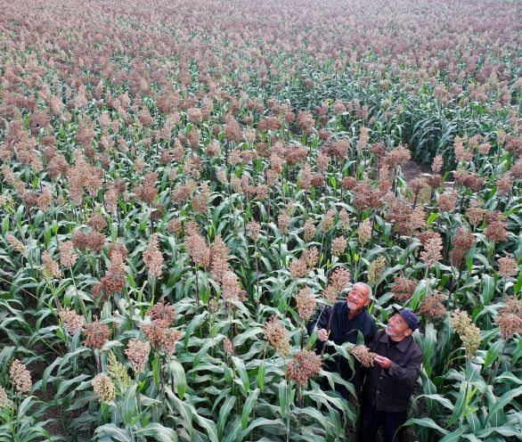
酿酒高粱的产地分布与特色
产地特色与品牌
不同产区的高粱因其生长环境和气候条件的不同而具有独特的品质和风味特点。例如，山西汾酒以其独特的清香型风格而闻名于世，这与其选用优质粳高粱作为原料密不可分；而茅台酒则以其独特的酱香型风格而享誉全球，这与其选用优质糯高粱作为原料密不可分。这些品牌酒的成功不仅彰显了高粱在酿酒业中的重要地位，也推动了高粱栽培技术的不断进步和发展。

Slide 16
04
酿酒高粱技术前沿与趋势
CHAPTER

Slide 17
最新栽培技术介绍
整地与轮作倒茬技术
种子处理与播种技术
田间管理技术
为了确保土壤的疏松无硬结，播种前需进行精细整地，深翻至20～30cm。同时，应避免连作，与玉米、谷子、花生、大豆等作物进行轮作，有助于土壤养分的循环利用，还能促进酒高粱的生长并提高其产量。
选择高产、抗病虫害的优良品种，确保种子饱满、纯度和净度高、发芽率高且含水量低。在播种前，需对种子进行严格筛选，并采用适当的种子处理技术，如清水浸泡和适度晾晒。此外，科学拌种也是必不可少的环节，可以使用辛硫磷乳液来防治地下害虫，甲霜灵或三唑酮乳剂来预防黑穗病。
田间管理是确保酒高粱健康生长并获得高产优质的关键。这包括及时浇水、除草、施肥以及防治病虫害等措施的实施。同时，还需密切关注酒高粱的生长状况，及时进行疏苗、定苗和补苗，以确保每亩保苗数量在合理范围内。

Slide 18
最新栽培技术介绍
施肥管理技术
病虫害防治技术
VS
根据土壤的肥力和高粱的生长情况来决定施肥的种类和量。通常，在萌芽期施用磷肥以促进根系的发育。在酒高粱的生长期间，还需根据土壤湿度和天气情况及时施肥，避免过度灌溉导致的土壤板结和植株徒长。
酒高粱容易受到病虫害的侵袭，因此需采取有效的防治措施。这包括物理防治和化学防治相结合的方法，如利用灯光诱捕、糖醋液诱杀、黄板诱杀、青虫菌粉杀虫等方式消灭害虫，同时谨慎使用化学农药，以避免高粱产品中药物残留过量。

Slide 19
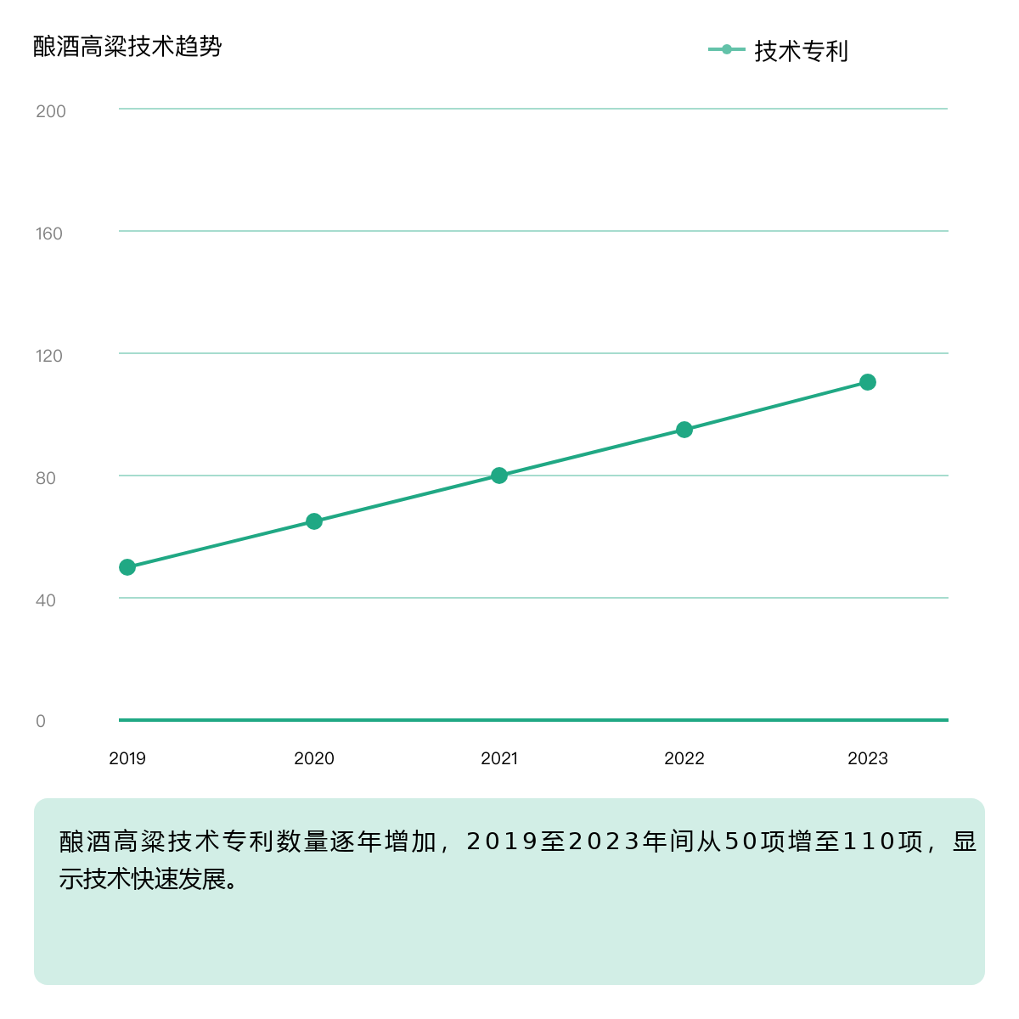
未来发展趋势预测
技术快速发展
酿酒高粱技术专利数量从2019年的50项增至2023年的110项，年均增长显著。
创新驱动
技术专利的持续增加表明行业创新活跃，未来技术突破将更加频繁。
前景广阔
技术专利的快速增长预示着酿酒高粱产业未来将迎来更多技术革新和市场机遇。

Slide 20
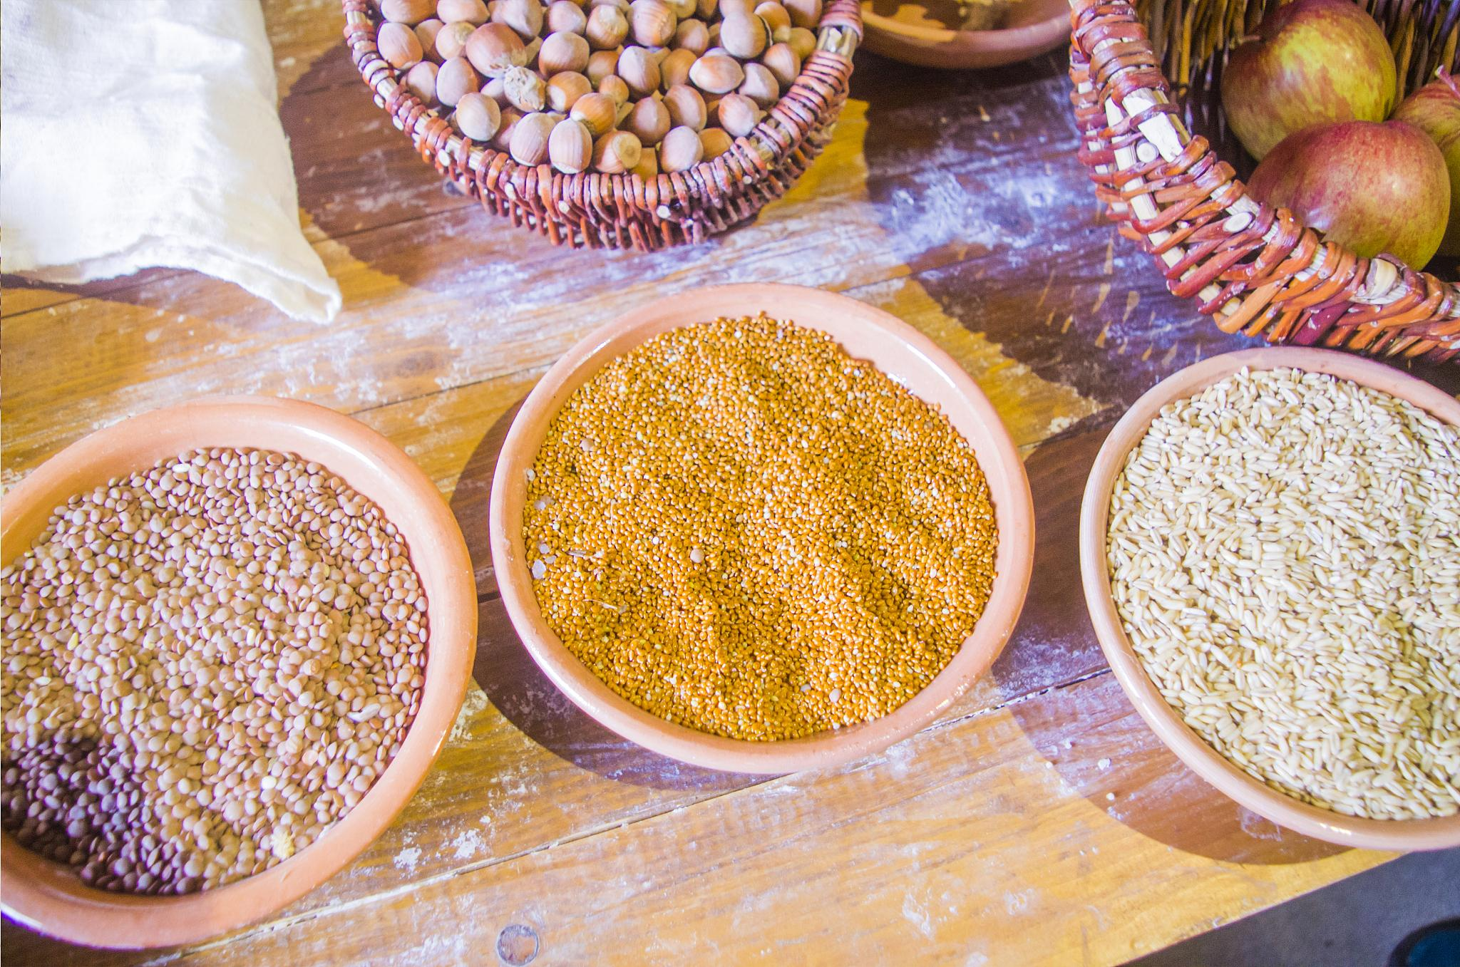
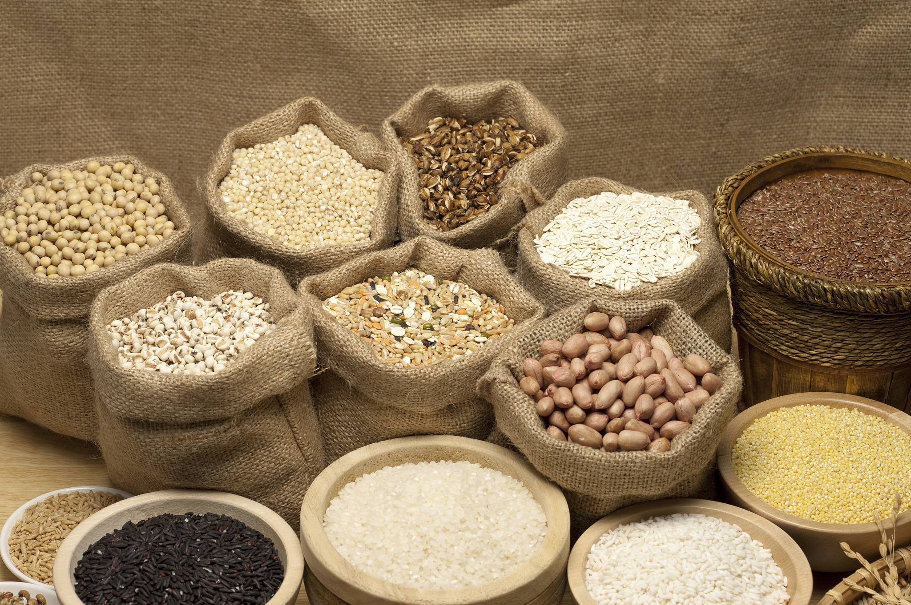
技术创新与应用前景
生物技术的应用
随着生物技术的不断发展，基因编辑、分子育种等技术在酿酒高粱育种中的应用将越来越广泛。这将有助于培育出具有更高产量、更优品质、更强抗逆性的酿酒高粱新品种。
智能化种植管理系统的应用
未来，智能化种植管理系统将在酿酒高粱种植中得到广泛应用。通过物联网、大数据、人工智能等技术手段，对种植环境进行实时监测和调控，提高种植管理的精确性和效率。
酿酒高粱深加工技术的创新
随着酿酒高粱产业的发展，对酿酒高粱的深加工技术也将不断创新。这将有助于开发出更多高附加值的产品，如高粱酒、高粱醋、高粱油等，提高酿酒高粱的经济效益和市场竞争力。

Slide 21

技术创新与应用前景
产业融合与跨界合作
未来，酿酒高粱产业将更加注重与其他产业的融合与跨界合作。通过与酿酒企业、食品加工企业、农业科技企业等的合作，共同推动酿酒高粱产业的发展和创新，实现资源共享和优势互补。

Slide 22
05
酿酒高粱产业发展路径探讨
CHAPTER

Slide 23
政策支持与产业规划
政策支持
产业规划
基地建设
各地政府纷纷出台相关政策，支持酿酒高粱产业的发展。例如，嘉陵区制定了《嘉陵区高粱产业发展十条扶持政策》，包括基地建设、基础配套、农机购置补贴、科技服务、保底收购、金融支持、保险服务、品牌创建、种业发展等多个方面，旨在通过政策支持，推动高粱产业的高质量发展。
各地根据自身的资源禀赋和市场需求，制定酿酒高粱产业发展规划。例如，泸州市规划打造中国酿酒糯红高粱核心产区、国家高粱产业科创示范区、世界级高粱文化旅游区，通过“一拓两升”的总体战略目标，实现酿酒高粱产业的跨越式发展。
加强酿酒高粱基地建设，提高种植规模和质量。例如，江苏地区提出种植20万hm²以上的高粱才能满足市场需要，通过建设高粱示范基地，展示高粱种植新技术，推动高粱产业的快速发展。

Slide 24
科技创新助力产业发展
品种选育
技术创新
产学研合作
加强酿酒高粱品种的引进与培育，筛选出支链淀粉含量高、吸水性强、易于糊化、出酒率和酒质优的糯高粱品种。例如，贵州省农科院旱粮研究所通过种质资源开发、良种选育等方式，育成了多个高产、优质的酿酒高粱品种。
推广高粱种植新技术，提高种植效益。例如，贵州省农科院旱粮研究所研发集成酒用高粱绿色高效栽培模式，通过“高粱+”间套作和复种的栽培模式提高种植收益。同时，各地还加强整地、施肥、播种、田间管理、病虫草害的防治及收获等全程机械化技术研究，推动高粱机械化生产的快速发展。
加强产学研合作，推动高粱产业科技创新。例如，泸州市依托省农科院泸州分院、国家高粱改良中心四川分中心等优势资源，与多所科研院校合作，建设高能级创新平台，开展高粱关键核心技术攻关。

Slide 25
产业链整合与协同策略
01
02
03
产业链整合
协同策略
订单农业模式
加强酿酒高粱产业链的整合，形成完整的产业链体系。例如，武乡现代农业产业示范区构建水、酒、醋、种、养、加等行业一体化特色产业体系，通过产业链整合，提高产业附加值。
加强酿酒高粱产业与其他产业的协同发展。例如，泸州市在打造世界级高粱文化旅游区时，依托50万亩高粱种植基地、世界级名酒产区和白酒文化展示区，延伸高粱种植产业链，以三产融合的特色酒庄酒镇为突破口，推动高粱一二三产业融合协同发展。
鼓励酒企以订单农业模式与农民专业合作社、家庭农场、种植户合作建立高粱种植基地，酒企发出订单、统一收购，农民专业合作社、家庭农场、种植户负责高粱管护等工作，有效推进高粱产业高质高效稳步发展。

Slide 26
06
酿酒高粱栽培学的价值分析
CHAPTER

Slide 27
对酿酒行业的支撑意义
优质原料保障
提升酒品质量
促进酿酒技术创新
酿酒高粱栽培学的研究为酿酒行业提供了优质的原料保障。通过科学栽培和管理，可以培育出适合酿酒的高粱品种，这些品种具有高淀粉、低蛋白质、富含单宁等特点，是酿造优质白酒、黄酒等酒类的重要原料。
高粱的品质直接影响酒品的质量。通过优化栽培措施，提高高粱的产量和品质，可以进一步提升酒品的风味和口感，满足消费者对高品质酒类的需求。
酿酒高粱栽培学的研究不仅关注高粱的栽培和管理，还涉及与酿酒技术的结合与创新。通过深入研究高粱的酿酒特性，可以推动酿酒技术的不断创新和发展，为酿酒行业注入新的活力。

Slide 28

对农业现代化的推动作用
01
优化农业结构
酿酒高粱栽培学的研究有助于优化农业结构，促进农业资源的合理配置。通过推广高粱栽培，可以调整农作物的种植结构，提高土地利用率和农业生产效益。
02
推动农业科技创新
酿酒高粱栽培学的研究需要借助现代农业科技手段，如生物技术、信息技术等。这些科技手段的应用不仅推动了高粱栽培技术的创新和发展，也为其他农作物的栽培提供了有益的借鉴和参考。
03
促进农业可持续发展
酿酒高粱栽培学的研究注重生态环境的保护和资源的节约利用。通过推广绿色栽培技术和有机生产方式，可以减少化肥和农药的使用量，降低对环境的污染和破坏，促进农业的可持续发展。

Slide 29
对学术研究与教育的贡献
01
02
03
丰富学科内容
培养专业人才
促进学术交流与合作
酿酒高粱栽培学的研究为农业科学、食品科学等相关学科提供了新的研究方向和内容。通过深入研究高粱的栽培特性和酿酒特性，可以丰富这些学科的理论体系和知识体系。
酿酒高粱栽培学的研究需要培养一批具备专业知识和技能的专业人才。这些人才不仅需要掌握高粱的栽培和管理技术，还需要了解酿酒工艺和市场需求等方面的知识。通过系统的教育和培训，可以培养出一批高素质、专业化的酿酒高粱栽培人才。
酿酒高粱栽培学的研究促进了国内外学者之间的学术交流与合作。通过举办学术会议、研讨会等活动，可以分享最新的研究成果和技术进展，推动酿酒高粱栽培学的不断发展和完善。

Slide 30

THANKS
感谢观看

